Slide 1




Slide 2

PROYECTO SENSIBILIZACIÓN E IMPLEMENTACIÓN NORMA TÉCNICA DE LA RAMA JUDICIAL NTC 6256 Y GUÍA TÉCNICA DE LA RAMA JUDICIAL GTC 286.

Slide 3

PLAN SECTORIAL DE DESARROLLO
A)Pilar Estratégico de Calidad de la Justicia
Busca “establecer, documentar, implantar, mantener y mejorar el Sistema Integrado de Gestión y Control de la Calidad y del Medio Ambiente - “SIGCMA Plan Sectorial de Desarrollo Pilar Estratégico de Calidad de la Justicia busca “establecer, documentar, implantar, mantener y mejorar el Sistema Integrado de Gestión y Control de la Calidad y del Medio Ambiente – Numeral 3.6.
B)Implementar la Norma Técnica de Calidad NTC 6256 y Guía Técnica de Calidad GTC 286.(numeral 3.6.4)
En el Nivel Central (procesos y dependencias), en los Consejos Seccionales de la Judicatura y Direcciones Seccionales de Administración Judicial y en los despachos judiciales que voluntariamente adopten, articuladas a las Estructuras de Alto Nivel.
C) En forma escalonada

Slide 4

ACOMPAÑAMIENTO EN EL PROCESO DE IMPLEMENTACIÓN DE LA NORMA DE LA RAMA JUDICIAL Y LA GUÍA TÉCNICA DE LA RAMA JUDICIAL
UNIÓN TEMPORAL

Slide 5

¿Quiénes somos?

Slide 6
UNDERNET DE COLOMBIA – SAS
Somos una empresa, que ofrece soluciones de capacitación, auditoría y consultoría en estándares globalmente reconocidos como ISO (http://www.iso), Project Management Institute - PMI y los estándares definidos por el Estado colombiano, como MECI (Modelo Estándar de Control Interno), Modelo Integrado de Planeación y Gestión V2, Decreto 1072 de 2015, con el fin de guiar tanto a personas como empresas en la implementación de una norma específica y/o en la preparación para alcanzar una Certificación Nacional o Internacional.
Contamos con un equipo de profesionales con experiencia en los sectores público y privado y en diferentes tipos de industrias, lo que nos permite ofrecer servicios de la más alta calidad y con resultados garantizados.

Slide 7

NUESTROS CLIENTES
Notes:
Note:
Picture size will be 1.78” X 1.78”
If picture is not exist, To insert the picture
click on the icon of Picture
you will automatically get the option to browse and select picture
If any picture is exist,
Take the mouse over the picture
Right button click of the mouse
Select Change picture
Now browse and select the right picture you want

Slide 8
NUESTROS CLIENTES

Slide 9


NUESTROS CLIENTES

Slide 10
¿Quiénes somos?

Slide 11
PRAXXIS CONSULTORES SAS
En Praxxis Consultores S.A.S, prestamos servicios especializados de consultoría, interventoría, auditoría y formación a las empresas que buscan líderes en sus segmentos, mediante la implementación y desarrollo de modelos de mejoramiento continuo y sistemas de gestión acordes con las reformas normativas de cada país y las necesidades de los clientes, asegurando beneficios para la sociedad, nuestros accionistas y colaboradores.

Slide 12
NUESTROS CLIENTES
Notes:
Note:
Picture size will be 1.78” X 1.78”
If picture is not exist, To insert the picture
click on the icon of Picture
you will automatically get the option to browse and select picture
If any picture is exist,
Take the mouse over the picture
Right button click of the mouse
Select Change picture
Now browse and select the right picture you want

Slide 13
NUESTROS servicIOS

Slide 14

Equipo de trabajo
Notes:
Note:
To Change the Background Picture Follow the steps below
Mouse Right button click>Format Background>Select Picture or Texture File>Click “File” button>Browse and select the image from your computer>Click Insert
That’s it. You are Done !!!

Slide 15
EQUIPO DE PROYECTO
ERIKA
VILLARREAL
ROJAS
EDUARDO
RONDEROS
BERMÚDEZ
MONICA
ISAZA
JARAMILLO
YEIMMY
SANDRA
ROJAS
MALAVER
Coordinador
PROFESIONAL 1
PROFESIONAL 2
PROFESIONAL 3
Ingeniera Industrial, Magister en Administración, Auditor Interno ISO 9001:2008, ISO 14001:2014 y OHSAS 18001:2007 y Auditor Líder ISO 9001:2015. Experiencia en asesorías, capacitación y auditorías en Sistemas de Gestión de Calidad bajo las normas ISO 9001, NTC GP 1000, MECI, ISO 14001, OHSAS 18001 y Modelo Integrado de Planeación y Gestión en entidades como las Fuerzas Militares de Colombia, Secretaría Distrital de Hacienda y Escuela Superior de Administración Pública - ESAP.
Ingeniera Industrial, Especialista en Gestión y Control de la Calidad. Auditor Líder ISO 9001:2015, NTC GP 1000:2009 y NTC 5555:2007. Experiencia en auditorías en el Instituto Colombiano de Normas Técnicas y Certificación - ICONTEC.
Ingeniera de Producción. Auditor Líder ISO 9001:2015. Experiencia en consultorías, asesorías y docencia en entidades como el Instituto Colombiano de Normas Técnicas y Certificación - ICONTEC, Secretaría Distrital de Gobierno, Universidad Cooperativa de Colombia, Universidad Distrital Francisco José de Caldas y METRON QUALITY CONSULTING LTDA.
Ingeniero Civil, Especialista en Saneamiento Ambiental. Auditor Líder ISO 9001:2015, ISO 14001:2015 y NTC GP 1000:2009. Experiencia en asesorías y auditorías en entidades como Beneficencia de Cundinamarca e Instituto Colombiano de Normas Técnicas y Certificación - ICONTEC.
Notes:
Note:
Picture size will be 1.78” X 1.78”
If picture is not exist, To insert the picture
click on the icon of Picture
you will automatically get the option to browse and select picture
If any picture is exist,
Take the mouse over the picture
Right button click of the mouse
Select Change picture
Now browse and select the right picture you want

Slide 16
EQUIPO DE PROYECTO
DORA
MARINA
ROJAS
LUIS
HERNAN
PEÑA
HERNANDEZ
LUIS
ALFONSO
BELTRAN
JULIÁN
FONSECA
SIERRA
PROFESIONAL 4
PROFESIONAL 5
PROFESIONAL 6
PROFESIONAL 7
Ingeniera Industrial, Especialista en Banca. Auditor Líder ISO 9001:2015 y NTC GP 1000:2009. Amplia experiencia en asesoría, consultoría y auditoria: Instituto Colombiano de Normas Técnicas y Certificación - ICONTEC, Caja Promotora de Vivienda Militar y de Policía y Escuela de Postgrados de Policía Miguel Antonio Lleras Pizano.
Ingeniero Biomédico, Especialista en Gerencia de Ingeniería Hospitalaria. Auditor Líder ISO 9001:2015. Experiencia auditorías en el Instituto Colombiano de Normas Técnicas y Certificación - ICONTEC.
Profesional en Sistemas de Información, Bibliotecología y Archivística. Auditor Líder NTC GP 1000:2004 y MECI:2005. Experiencia en asesorías y gestión documental en entidades como la Empresa de Servicios Públicos de Fusagasugá - EMSERFUGA ESP y la Caja Promotora de Vivienda Militar y de Policía - CAPROVIMPO.
.
Ingeniero Industrial, Especialista en Gerencia de la Seguridad y Salud en el Trabajo. Auditor Interno en Sistemas Integrados de Gestión y en Sistemas de Gestión de Calidad bajo la NTC ISO 9001:2015. Amplia experiencia como asesor en la Empresa de Servicios Públicos de Tocancipá S.A
Notes:
Note:
Picture size will be 1.78” X 1.78”
If picture is not exist, To insert the picture
click on the icon of Picture
you will automatically get the option to browse and select picture
If any picture is exist,
Take the mouse over the picture
Right button click of the mouse
Select Change picture
Now browse and select the right picture you want

Slide 17
EQUIPO DE PROYECTO
EDGAR
FRANCISCO
MURCIA
ROBAYO
GERARDO
MENDOZA
DEDERLE
LUIS
ALFONSO
BELTRAN
PROFESIONAL 8
PROFESIONAL 9
PROFESIONAL 10
Administrador de Empresas. Amplia experiencia en asesorías en la Secretaría Distrital de Educación, Instituto Distrital de Recreación y Deporte y Universidad Nacional de Colombia.
Profesional en Sistemas de Información, Bibliotecología y Archivística. Auditor Líder NTC GP 1000:2004 y MECI:2005. Experiencia en asesorías y gestión documental en entidades como la Empresa de Servicios Públicos de Fusagasugá - EMSERFUGA ESP y la Caja Promotora de Vivienda Militar y de Policía - CAPROVIMPO.
.
Ingeniero Industrial, Especialista en Control Organizacional y de Gestión. Auditor Líder ISO 9001:2015. Amplia experiencia como auditor en SGS Colombia SAS.
Notes:
Note:
Picture size will be 1.78” X 1.78”
If picture is not exist, To insert the picture
click on the icon of Picture
you will automatically get the option to browse and select picture
If any picture is exist,
Take the mouse over the picture
Right button click of the mouse
Select Change picture
Now browse and select the right picture you want

Slide 18
EQUIPO DE PROYECTO – SOPORTE
JOJOHN JAIRO JHON
JAIRO GONZÁLEZ
CAYCEDO CAYCEDO
MARIA
FERNANDA
OCAMPO
PROFESIONAL 11
PROFESIONAL 12
Ingeniero Mecánico, Máster Executive en Gestión Integral: Medio Ambiente, Calidad y Riesgos Laborales. Auditor Líder ISO 9001:2015, ISO 14001:2015 y OHSAS 18001:2007. Experiencia como Auditor para auditorías de tercera parte en Buerau Veritas y Evaluador Líder del Organismo Nacional de Acreditación de Colombia – ONAC
Odontóloga, Especialista en Gerencia y Auditoría de la Calidad en Salud. Auditor Interno de Calidad. Experiencia en VCO S.A. como Coordinador HSEQ en la gestión, seguimiento y evaluación de Sistemas Integrados de Gestión, bajo las normas ISO 9001:2015, 14001:2004 y 18001:2007.

Slide 19

ENFOQUE DEL PROYECTO

Slide 20
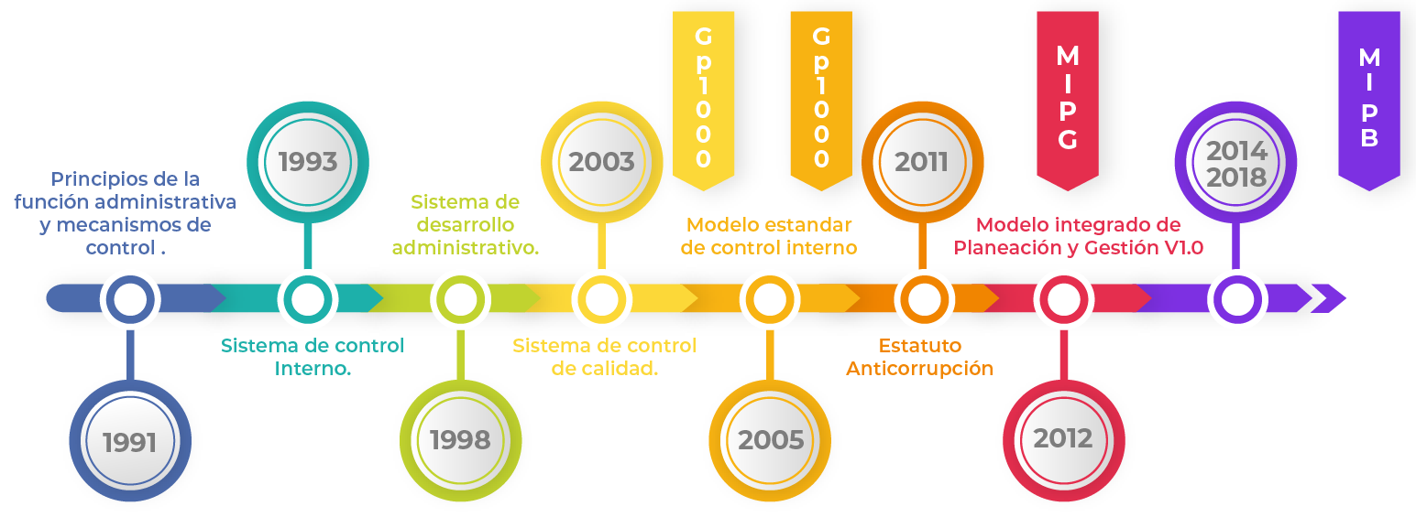
EL ESTADO COLOMBIANO Y LOS SISTEMAS Y MODELOS DE GESTIÓN

Slide 21
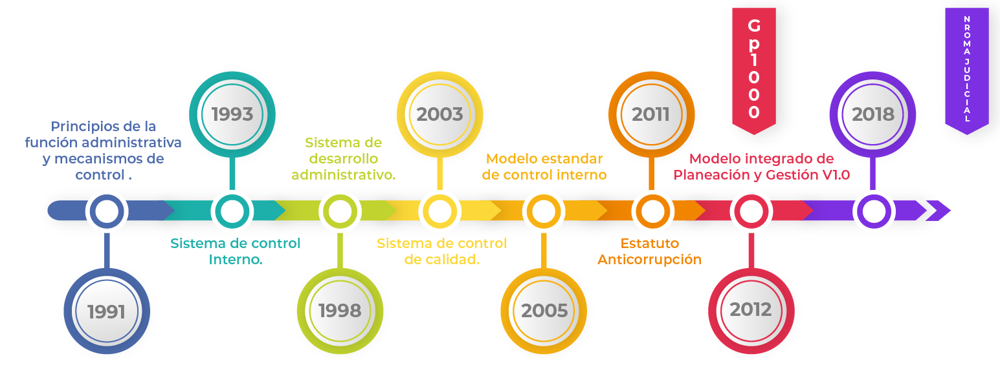
LA RAMA JUDICIAL Y LOS SISTEMAS DE GESTIÓN

Slide 22






NORMA TÉCNICA COLOMBIANA NTC 6256 LOS SISTEMAS DE GESTIÓN DELA CALIDAD Y AMBIENTAL PARA LAS CORPORACIONES Y/O DEPENDENCIAS DE LA RAMA JUDICIAL
5: Liderazgo
10. Mejora
10. Mejora
4.0 Contexto dela Rama Judicial
9.Evaluación del desempeño
Institucional
6.0
Planificación
7.0 Recursos
8.0 Operación
10. Mejora
10. Mejora

Slide 23

ALCANCE DEL PROYECTO
Notes:
Note:
To Change the Background Picture Follow the steps below
Mouse Right button click>Format Background>Select Picture or Texture File>Click “File” button>Browse and select the image from your computer>Click Insert
That’s it. You are Done !!!

Slide 24
ALCANCE SIGCMA ISO 9001:2015
El proyecto tiene como alcance la Sala Administrativa, Seccionales , Consejos Seecionlae, CONSEJOS SECCIONALES Direcciones Seccionales de Administración Judicial -Unidades Administrativas y la Dirección Ejecutiva de Administración Judicial
Correspondientes a:
ALCANCE 1 – CERTIFICADO POR ICONTEC CON LA NORMA ISO 9001:2015
Administración de la Carrera, Gestión de la Formación, Gestión del Conocimiento, Gestión de la Infraestructura Física y Tecnológica, Reordenamiento y Modernización de la Gestión Judicial y Registro y Control de Abogados y Auxiliares de Justicia.
(ISO 9001: DESDE EL AÑO 2008- NTCGP 1000: ESTUVO DESDE AL AÑO 2008).

Slide 25
ALCANCE SIGCMA ISO 14001:2015
Administración de la Carrera, Gestión de la Formación, Gestión del Conocimiento, Gestión de la Infraestructura Física y Tecnológica, Reordenamiento y Modernización de la Gestión Judicial y Registro y Control de Abogados y Auxiliares de Justicia. Administración de justicia y gestión de conocimiento jurisprudencial en materia civil en el Nivel Central y la Sala de Casación Civil de la Corte Suprema de Justicia- ( ISO 14001- 2017)
DIRECCIÓN EJECUTIVA DE ADMINISTRACIÓN JUDICIAL- CALLE 72 No. 7-97- BOGOTA
PALACIO DE JUSTICIA ALFONSO REYES ECHANDIA. CALLE 12 No 7.75 – Bogotá
PALACIO DE JUSTICIA PEREIRA.

Slide 26
Rama judicial- alcance PROYECTO

Slide 27
Rama judicial- alcance PROYECTO

Slide 28
DESARROLLO DEL PROYECTO

Slide 29
Etapas del PROYECTO
3.Intervención
Diagnóstico
4.Capacitación
5.Implementación
Metodologia
1-Planificación
2-Sensibilización
6.Implantación
7.Articulación
8. Evaluación
9. Auditoría

Slide 30
PRINCIPIOS ORIENTADORES
Estandarización:
Desarrollar modelos de gestión/operación- Caja de herramientas, basados en la estructura de Alto Nivel de las Normas ISO, de manera que sea replicables para al Sistema de Gestión de Calidad del CSJ.
Integralidad:
El sistema contemplara la inclusión e implementación armónica, o la mejora en el cumplimiento, de los requisitos establecidos en los referenciales ISO 9001.2015- Norma Técnica de la Rama Judicial, ISO 14001.
Articulación:
Conservando la orientación por procesos, principio de las normas de calidad, se buscará la integración vertical de las actividades de la cadena de valor de cada proceso, en el que participan el nivel central y el seccional.

Slide 31
PRINCIPIOS ORIENTADORES
Mejoramiento:
Una vez definido el esquema por procesos, se analizará el desarrollo actual de las actividades y se propondrán las mejoras inmediatas a documentar e implementar, incluidas las requeridas para dar cumplimiento o para mejorar frente a los “debes” o requisitos de los referenciales a certificar o adoptar.
Innovación:
En los casos que aplique se propondrán las recomendaciones para innovar el “hacer” de los procesos, teniendo como referencia desarrollos del mercado.
Transferencia de conocimiento:
Como medio para transferir los conocimientos del equipo asesor a la Rama Judicial y masificar el enfoque se desarrollarán capacitaciones sobre los temas específicos, a través del Tutorial.

Slide 32
1- PLANIFICACIÓN
Planificación Proyecto y Sistema :
Conocimiento enfoque y expectativas del CSJ, frente a las actividades a desarrollar.
Conocimiento de la Entidad, sus modelos internos y documentación
Salidas:
Cronograma detallado del proyecto
Agenda visitas
Asignación roles y tareas equipo de trabajo
Plan de sensibilización, capacitación
Plan auditorias (diagnóstico NTC 6256 - MIPG)
SEPTIEMBRE |  |  |  |  |  |  | OCTUBRE
L | M | M | J | V | S | D | L | M | M | J | V | S | D
 |  |  |  |  |  |  |  | 1 | 2 | 3 | 4 | 5 | 6
 |  |  |  |  |  |  | 7 | 8 | 9 | 10 | 1 | 12 | 13
 |  |  |  |  |  |  | 14 | 15 | 16 | 17 | 18 | 19 | 20
 |  | 25 | 26 | 27 | 28 | 29 | 21 | 22 | 23 | 24 | 25 | 26 | 27
30 |  |  |  |  |  |  | 28 | 29 | 30 | 31

Slide 33
2- Sensibilización
Actividades :
Desarrollo de conferencias y material para informar a los participantes del proyecto por parte del CSJ , concretar cambio y lograr su compromiso para gestionar las acciones requeridas para implementar el MODELO.
Salidas:
Encuestas diagnóstico ISO 9001:2015
Informe de diagnóstico madurez SIGCMA
Caracterizaciones revisadas / mapa de procesos ajustado si aplica
Documento con objetivo y alcance SG actualizado-
Declaración de aplicabilidad y exclusiones.
Políticas de gestión y medio ambiente revisadas
Acta de reunión con aprobación de políticas de gestión y medio ambiente:
Procedimiento Control de documentos actualizado, si aplica
SEPTIEMBRE |  |  |  |  |  |  | OCTUBRE
L | M | M | J | V | S | D | L | M | M | J | V | S | D
 |  |  |  |  |  |  |  | 1 | 2 | 3 | 4 | 5 | 6
 |  |  |  |  |  |  | 7 | 8 | 9 | 10 | 1 | 12 | 13
 |  |  |  |  |  |  | 14 | 15 | 16 | 17 | 18 | 19 | 20
 |  | 25 | 26 | 27 | 28 | 29 | 21 | 22 | 23 | 24 | 25 | 26 | 27
30 |  |  |  |  |  |  | 28 | 29 | 30 | 31

Slide 34
3- INTERVENCIÓN- DIAGNÓSTICO DEL ESTADO DEL SISTEMA
Actividades :
A través de una herramienta estructurada con base en la Autoevaluación de Madurez de la Norma ISO 9004:2018, se realizará el diagnóstico del sistema. SIGCMA en relación los requisitos de las normas ISO 9001.2015, así:
Salidas:
Encuestas diagnóstico ISO 9001:2015
Informe de diagnóstico madurez SIGCMA
Caracterizaciones revisadas / mapa de procesos ajustado si aplica
Documento con objetivo y alcance SG actualizado-
Declaración de aplicabilidad y exclusiones.
Políticas de gestión y medio ambiente revisadas
Acta de reunión con aprobación de políticas de gestión y medio ambiente:
Procedimiento Control de Documentos, actualizado si aplica
SEPTIEMBRE |  |  |  |  |  |  | OCTUBRE
L | M | M | J | V | S | D | L | M | M | J | V | S | D
 |  |  |  |  |  |  |  | 1 | 2 | 3 | 4 | 5 | 6
 |  |  |  |  |  |  | 7 | 8 | 9 | 10 | 1 | 12 | 13
 |  |  |  |  |  |  | 14 | 15 | 16 | 17 | 18 | 19 | 20
 |  | 25 | 26 | 27 | 28 | 29 | 21 | 22 | 23 | 24 | 25 | 26 | 27
30 |  |  |  |  |  |  | 28 | 29 | 30 | 31

Slide 35
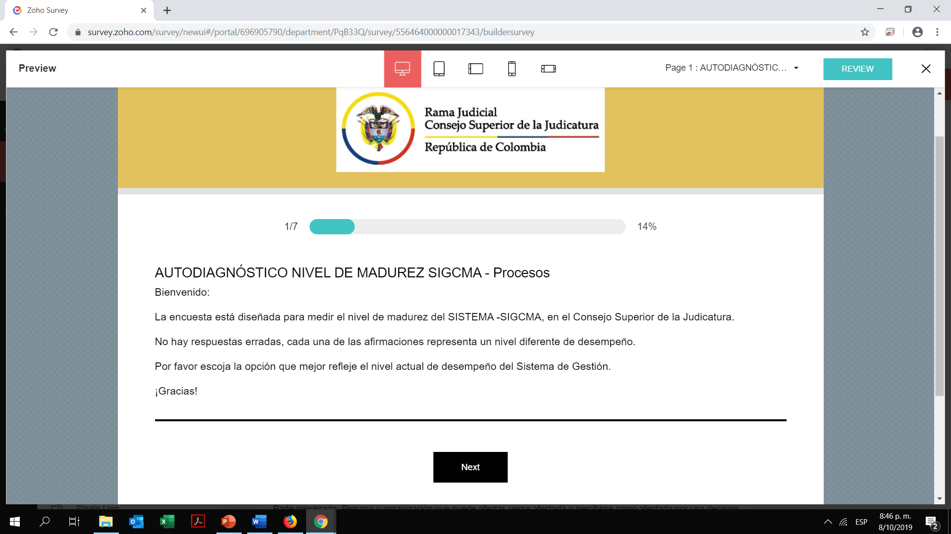
3- INTERVENCIÓN- DIAGNÓSTICO DEL ESTADO DEL SISTEMA
https://encuestas.undernet.com.co/zs/OhCNoA

Slide 36
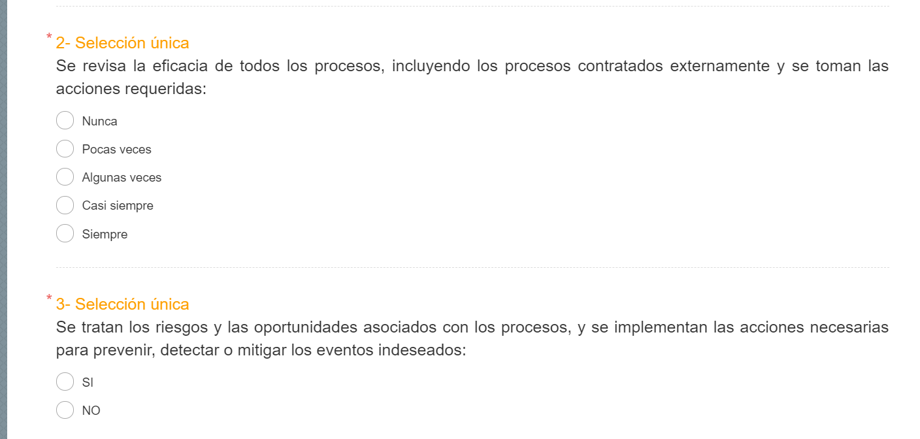
3- INTERVENCIÓN- DIAGNÓSTICO DEL ESTADO DEL SISTEMA

Slide 37
3- IMPLEMENTACIÓN - METODOLOGÍA
Actividades :
Con base en los resultados del diagnóstico se planteara la metodología y temas a priorizar.
Salidas:
Temas a priorizar
OCTUBRE
L | M | M | J | V | S | D
 | 1 | 2 | 3 | 4 | 5 | 6
7 | 8 | 9 | 10 | 1 | 12 | 13
14 | 15 | 16 | 17 | 18 | 19 | 20
21 | 22 | 23 | 24 | 25 | 26 | 27
28 | 29 | 30 | 31

Slide 38
4- CAPACITACIÓN, 6- IMPLANTACIÓN
Actividades :
Se desarrollará el Plan de Capacitación a través del Tutorial y reuniones con procesos, actividad que además de enfocarse en capacitación permitirá validar los ajustes propuestos para los temas o requisitos identificados en la primera fase, será un “ENSEÑANDO A HACER” .
Salidas:
Tutorial NTC 6256
Norma NTC 6256 y Guía en medio magnético
Informes y evaluaciones
Acciones de mejora identificadas
OCTUBRE |  |  |  |  |  |  |  | NOVIEMBRE
L | M | M | J | V | S | D | L | M | M | J | V | S | D
 | 1 | 2 | 3 | 4 | 5 | 6 |  |  |  |  | 1 | 2 | 3
7 | 8 | 9 | 10 | 1 | 12 | 13 | 4 | 5 | 6 | 7 | 8 | 9 | 10
14 | 15 | 16 | 17 | 18 | 19 | 20 | 11 | 12 | 13 | 14 | 15
21 | 22 | 23 | 24 | 25 | 26 | 27
28 | 29 | 30 | 31

Slide 39
8- EVALUACIÓN, 9- AUDITORÍA
Actividades :
Evaluación de conocimientos de los diferentes módulos que se utilizaran para la sensibilización y capitación.
Revisión de documentos y de resultados de los cambios
En razón al tiempo de desarrollo del proyecto y que el CSJ , ha efectuado recientemente sus procesos de auditaría se desarrollará un ejercicio de autoevaluación acompañado, paralelo a la capacitación, en el cual se determine:
El avance sobre las acciones de mejora identificadas.
b) Alineación o brechas frente al MIPG, en los temas que se determinen de mayor impacto para el SIGCMA
 | NOVIEMBRE
L | M | M | J | V | S | D
 |  |  |  | 1 | 2 | 3
4 | 5 | 6 | 7 | 8 | 9 | 10
11 | 12 | 13 | 14 | 15

Slide 40
7- ARTICULACIÓN
Actividades :
La articulación se define como un principio inherente al desarrollo de todo el proyecto, ya que se tomaran como base la alineación que tiene la norma NTC 6256 con las estructuras de alto nivel de las Normas ISO .
OCTUBRE |  |  |  |  |  |  |  | NOVIEMBRE
L | M | M | J | V | S | D | L | M | M | J | V | S | D
 | 1 | 2 | 3 | 4 | 5 | 6 |  |  |  |  | 1 | 2 | 3
7 | 8 | 9 | 10 | 1 | 12 | 13 | 4 | 5 | 6 | 7 | 8 | 9 | 10
14 | 15 | 16 | 17 | 18 | 19 | 20 | 11 | 12 | 13 | 14 | 15
21 | 22 | 23 | 24 | 25 | 26 | 27
28 | 29 | 30 | 31

Slide 41

PREGUNTAS
Notes:
Note:
To Change the Background Picture Follow the steps below
Mouse Right button click>Format Background>Select Picture or Texture File>Click “File” button>Browse and select the image from your computer>Click Insert
That’s it. You are Done !!!

Slide 42


¡GRACIAS!
Notes:
Note:
To Change the Background Picture Follow the steps below
Mouse Right button click>Format Background>Select Picture or Texture File>Click “File” button>Browse and select the image from your computer>Click Insert
That’s it. You are Done !!!

